Slide 1
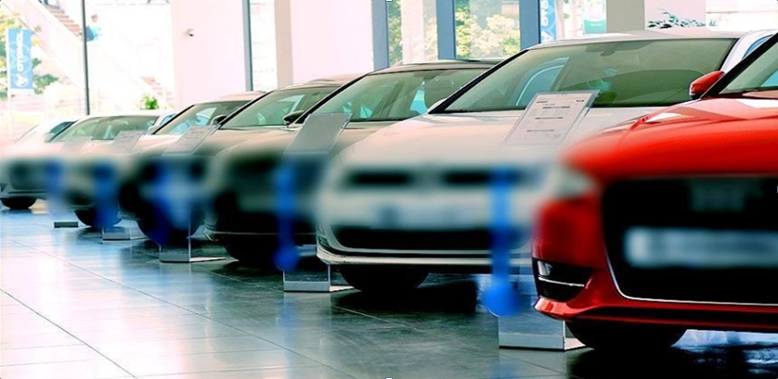
OTOMOBİL TERCİH ARAŞTIRMASI
Haziran 2019

Slide 2
Giriş
DEMOGRAFİ

Slide 3


Demografi
CİNSİYET
YAŞ
Ortalama Yaş:
38,4
SES
25-35 Yaş
36-45 Yaş
46+ Yaş
%39
%42
%19
%40
%60
Baz: 300
3

Slide 4

Metodoloji ve Örneklem Yapısı
Araştırma Kantitatif Araştırma metodolojisiyle uygulanmıştır.
Görüşmeler CAWI (online-anket) saha yöntemi ile DORinsight paneli olan www.napolyon.com panelistleri ile gerçekleştirilmiştir.
Görüşmeler, aşağıdaki profile uygun hedef kitle ile gerçekleştirilmiştir:
Türkiye Temsili
%60Erkek, %40 Kadın
A,B,C1, C2 SES grubundan (SES tanımlaması, TUAD* tarafından belirlenmiş olup eğitim ve meslek değişkenlerine göre belirlenmektedir)
25+ yaş arası
Toplam 300 kişi ile görüşmeler hedeflenmiş olup görüşmeler 300 kişi ile tamamlanmıştır.
4

Slide 5
Giriş
YÖNETİCİ ÖZETİ

Slide 6

Yönetici Özeti
  Araştırma kapsamında görüşülen kişilerin %46’sı 1 yıl içinde otomobil almayı planlarken %10’luk bir kitle ise otomobil almayı planlamadıklarını belirtmişlerdir.
  Dizel ve benzinli motor en fazla bilinen motor seçeneğidir.
  Her 10 katılımcıdan 7’si elektrikli araç tercih etmeyeceklerini belirtirken «Yeterince şarj istasyonu bulunmaması» tercih etmemekteki en önemli nedendir.
  Elektrikli otomobilin menzili 500 km olması durumunun tercih edilmeyi olumlu etkileyeceği söylenebilmektedir.
  Hibrit aracın tercih edilmeme oranı elektrikli araca nispeten daha düşük olduğu gözlenmiştir, satın almaya yönlendiren neden olarak ise «Düşük yakıt tüketimi» belirtilmektedir.
  Katılımcılar nezdinde araç alımı için en önemli kriter «Yakıt tüketimi» olmuştur, «Fiyat / ödeme seçenekleri», «Performans» ve «Dayanıklılık / sağlamlık» belirtilen diğer önemli kriterlerdir.
  Bir sonraki araç alımlarında katılımcılar bütçeyi minimumda tutmayı hedeflemektedirler.
  «Arama motorları» araçlarla ilgili en çok bilgi alınan kanal olurken «Aile/arkadaş» en çok bilgi alınan ikinci kaynağı olmuştur.
6

Slide 7
Giriş
ARAŞTIRMA BULGULARI

Slide 8
Otomobil değerlendirme
bölümü
  Araştırma kapsamında görüşülen kişilerin %46’sı 1 yıl içinde otomobil almayı planlarken %10’luk bir kitle ise otomobil almayı planlamadıklarını belirtmişlerdir.
  Dizel ve benzinli en fazla bilinen motor seçeneğidir.
Otomobil alma ya da mevcut otomobilini yenileme yaklaşımları
Motor seçeneklerinin
bilinirliği
Otomobille yılda yapılan km
Baz:300
Baz:300
Baz:291(Araç sahibi olanlar
S1 - Yeni bir araç almayı ya da mevcut aracınızı yenilemeyi düşüyor musunuz? S2 - Aşağıdaki motor seçeneklerinin hangilerini duydunuz? S3 - Otomobille yılda kaç km yapıyorsunuz?
8

Slide 9
Otomobil satın alırken
tercih edilen motor
türleri
Her 10 katılımcıdan 7’si elektrikli araç tercih etmeyeceklerini belirtirken «Yeterince şarj istasyonu bulunmaması» tercih etmemekteki en önemli nedendir.
Hibrit aracın tercih edilmeme oranı elektrikli araca nispeten daha düşük olduğu gözlenmiştir, satın almaya yönlendiren neden olarak ise «Düşük yakıt tüketimi» belirtilmektedir.
Hibrit araç
tercih etmem
26%
Her ikisini de
tercih etmem
23%
Elektrikli araç
tercih etmem
51%
Elektrikli otomobilin menzili 500 km olsaydı satın alır mıydınız?
Base:300
(Tüm katılımcılar)
Hibrit araç satın alma nedenleri
Elektrikli araç tercih etmeme nedenleri
Düşük yakıt tüketimi | 94%
Çevreci olması | 86%
Yeni teknolojilere ilgi duyuyorum | 51%
Konvansiyonel (benzinli-dizel) motorlara göre daha sessiz | 49%
Fiyatı uygun | 20%
Son dönemde moda | 7%
Yeterince şarj istasyonu bulunmuyor | 77%
Menzili düşük (Tam şarjla gidebildiği mesafe) | 57%
Fiyatı yüksek | 52%
Bu teknolojiyle ilgili yeterli bilgi sahibi değilim | 38%
Konvansiyonel motorlu (benzinli-dizel) araçlar daha çok işime yarıyor | 12%
Yüksek teknolojili bir araç, çabuk bozulabilir | 11%
Diğer | 4%
Base :152 (Hibrit araç tercih edenler)
Base: 221 (Elektrikli araç tercih etmeyenler)
S5 - Neden hibrit otomobil satın almak isterdiniz?
S6 - Elektrikli otomobil tercih etmeme nedeniniz nedir?
Notes:
In 2016, players need to ensure this market moves from being tech-led to consumer-led
This can be achieved with three key steps:
Communicating the benefits to consumers
Collaborating with other players in the market to deliver a seamless experience
Giving consumers the confidence they need from a data privacy and security stand point

Slide 10
Araç alımlarında
en önemli kriterler
  Araştırma kapsamında görüşülen kişilerin araç almalarındaki en önemli kriter «Yakıt tüketimi» olmuştur, «Fiyat / ödeme seçenekleri», «Performans» ve «Dayanıklılık / sağlamlık»
  belirtilen diğer önemli kriterlerdir.
Baz:300
10
S8 - Araç alımınızda en önemli kriterler aşağıdakilerden hangileridir?

Slide 11
Araç Bütçesi & Bilgi
Kanalı
  Bir sonraki araç alımlarında katılımcılar bütçeyi minimumda tutmayı hedeflemektedirler.
  «Arama motorları» araçlarla ilgili en çok bilgi alınan kanal olurken «Aile/arkadaş» en çok bilgi alınan ikinci kaynağı olmuştur.
Araç alımları için ayrılan bütçe
Araçlarla ilgili takip edilen bilgi kanalları
Baz:300
S9 - Bir sonraki araç alımınızda aşağıdaki fiyat aralıklarından hangisi ayırmayı düşündüğünüz bütçeyi yansıtmaktadır?
S10 - Araçlarla ilgili en çok hangi kanallardan bilgi ediniyorsunuz?
11

Slide 12

  TEŞEKKÜRLER

